Slide 1
Exploratory Data Analysis (EDA)
Integrantes:
Jorge Flores, Luis Quizhpe, Santiago García
Docente supervisora:
Ing. Lorena del Cisne Condolo Herrera
Link repositorio: https://github.com/vysery98/proyectoIntegrador_IV
Abril – Agosto 2020
IV Ciclo

Slide 2
INTRODUCCIÓN
En este proyecto se trabajó con un archivo en formato CSV de la encuesta ENEMDU cuya entidad responsable es el INEC, el cual contiene los datos de 622777 ciudadanos ecuatorianos. Estos datos fueron recopilados desde el año 2015 al 2019, con el fin de analizar información y extraer patrones que otorguen información acerca del progreso o decrecimiento del empleo en el Ecuador durante estos años.
Para el almacenamiento y el análisis de estos datos se decidió usar el motor de base de datos MySQL debido a que es la base de datos de mayor éxito en el ámbito, conjuntamente con Apache Spark desarrollado especialmente para el Análisis Exploratorio de Datos (EDA) de grandes cantidades de datos.

Slide 3
OBJETIVOS
Determinar la influencia de la educación sobre la remuneración económica y en la tasa de empleo y desempleo de los ecuatorianos.
Analizar y mostrar la variación del ingreso laboral a través de los años (2015 – 2019) según su rama y sector.
Examinar la situación financiera de los ciudadanos registrados según su género y estado civil.

Slide 4
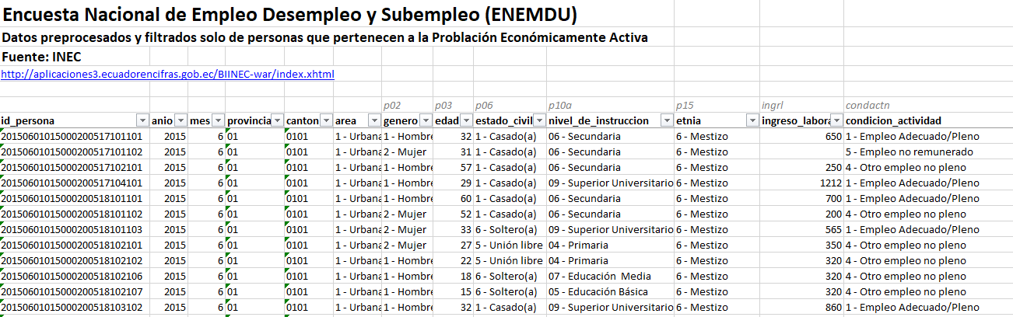
Conocimiento de información
Información extraída de la Encuesta Nacional de Empleo Desempleo y Subempleo (ENEMDU) provisto por el INEC
https://aplicaciones3.ecuadorencifras.gob.ec/BIINEC-war/index.xhtml

Slide 5
Significado de los campos (Diccionario)
id_persona: Identificador único de cada encuesta. Cada encuesta se corresponde con una persona encuestada.
anio: Año de la encuesta
mes: Mes en de la encuesta. Se realiza trimestralmente, los meses 3, 6, 9 y 12.
provincia: Código oficial de la provincia a la que corresponde la encuesta.
canton: Código oficial del cantón
area: Indica si el encuestado reside en zona urbana o rural
genero: Género de la persona encuestada
edad: Edad de la persona a la fecha de la encuesta
estado_civil: Estado civil de la persona
nivel_de_instruccion: Grado de estudios más alto al que ha llegado la persona encuestada
etnia: Grupo étnico al que declara pertenecer el encuestado
ingreso_laboral: Ingreso mensual que declara pertenecer el encuestado
condicion_actividad: Indica la condición actual de empleo o desempleo del encuestado. Al momento de realizarse la encuesta.
sectorizacion: Sector en el que se encuentra empleado el encuestado. No aplica cuando la condición de actividad es de desempleo.
grupo_ocupacion: Tipo de ocupación del encuestado. No aplica cuando la condición de actividad es de desempleo.
rama_actividad: Rama de actividad económica en la que trabaja el encuestado. No aplica cuando la condición de actividad es de desempleo.
factor_expansion: Indica el peso que tiene cada encuesta en la muestra de cara a la proyección de indicadores a nivel poblacional.

Slide 6
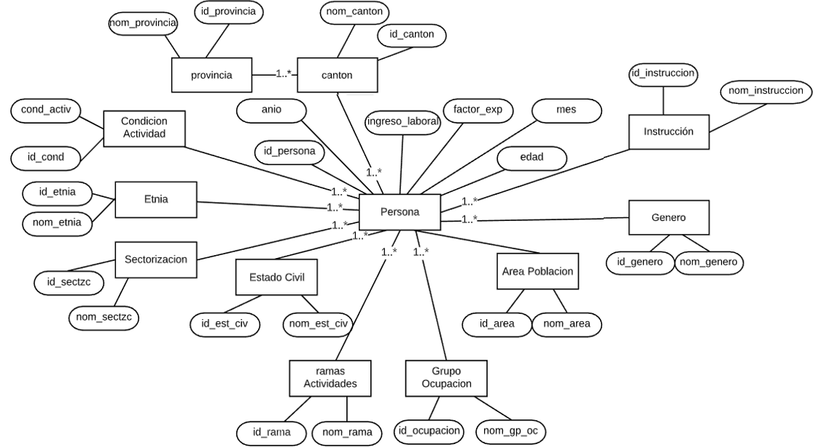
Elaboración de Base de Datos Diseño Conceptual:

Slide 7
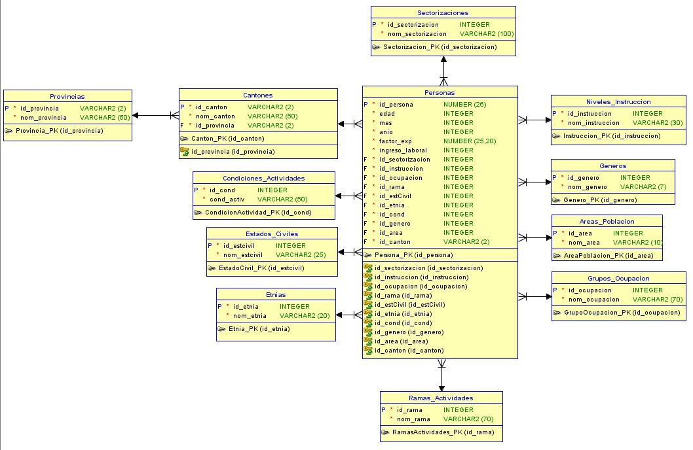
Diseño Lógico

Slide 8
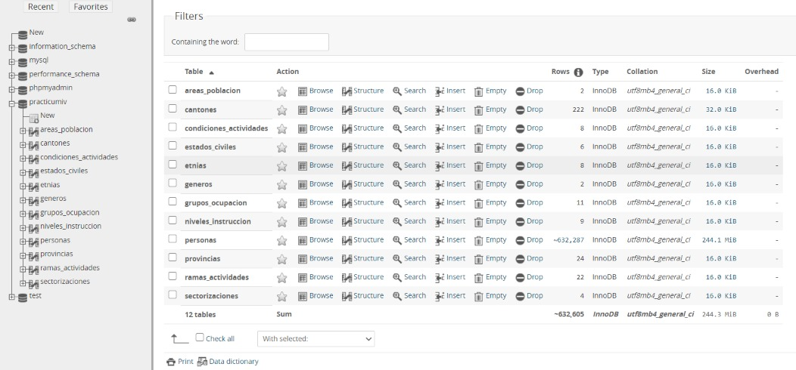
Diseño Físico
La implementación de la base de datos se realizo mediante INSERT por cada una de las 622776 encuestas del archivo. Pero con tratamiento para que los datos correspondan al diseño que se realizo con anterioridad.

Slide 9
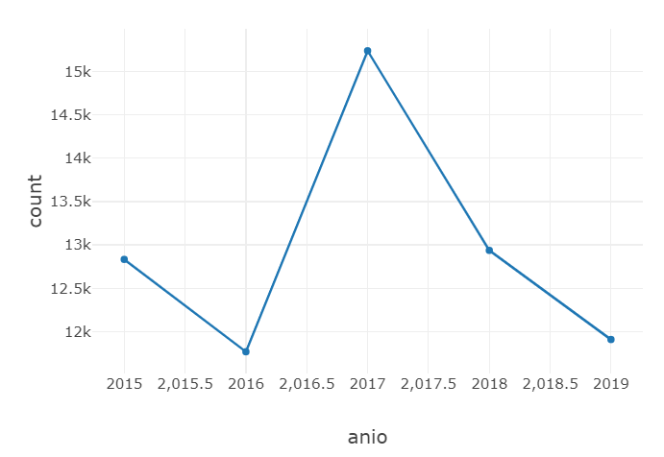
¿Ha aumentado el trabajo informal entre las personas que solamente tienen una instrucción secundaria?

Slide 10
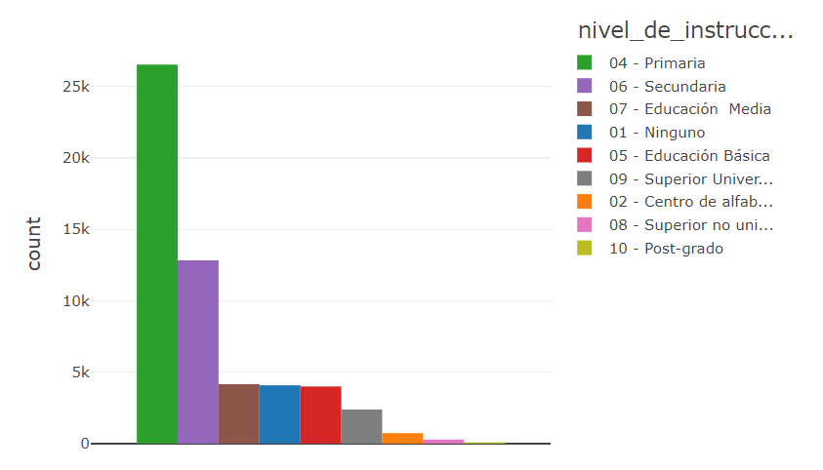
¿Las personas que recurren al trabajo informal, que nivel de instrucción tienen?

Slide 11
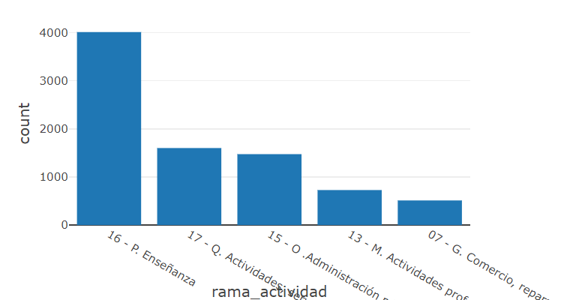
¿En qué rama existen más personas con títulos de post grado?

Slide 12
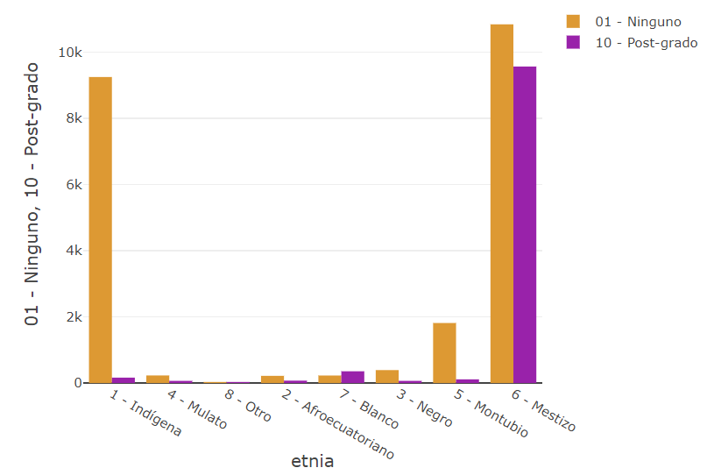
¿Según la etnia, en donde existen más personas analfabetas y en donde existen más personas que han adquirido un título superior al cuarto nivel?

Slide 13
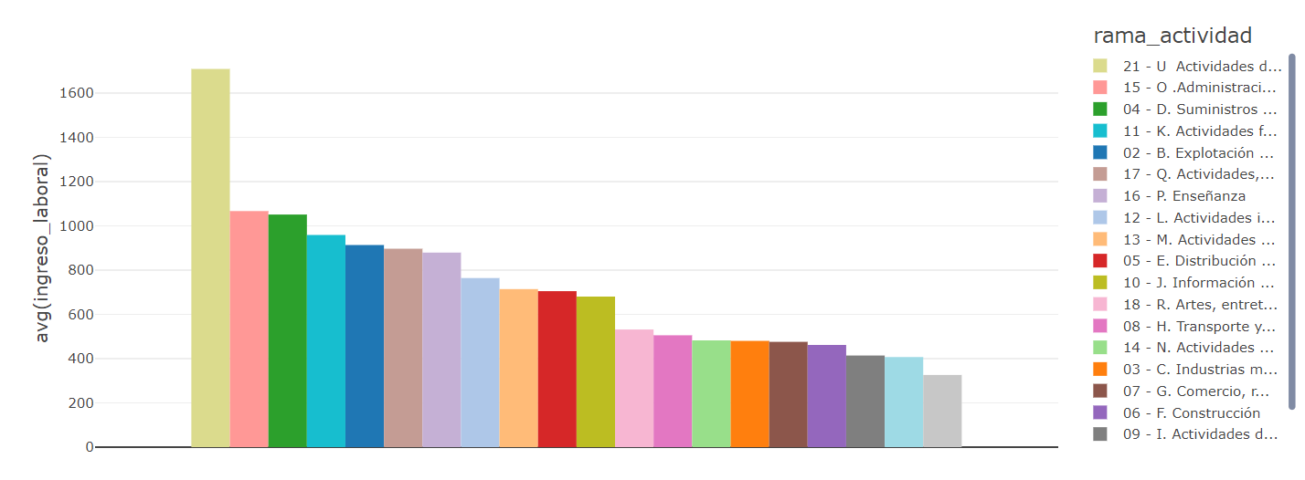
¿En qué rama se encuentra un mayor ingreso laboral promedio?

Slide 14
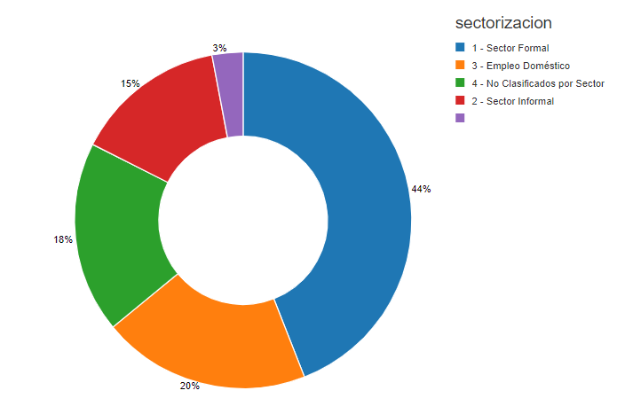
¿Con qué tipo de sectorización los ecuatorianos generan más ingresos?

Slide 15
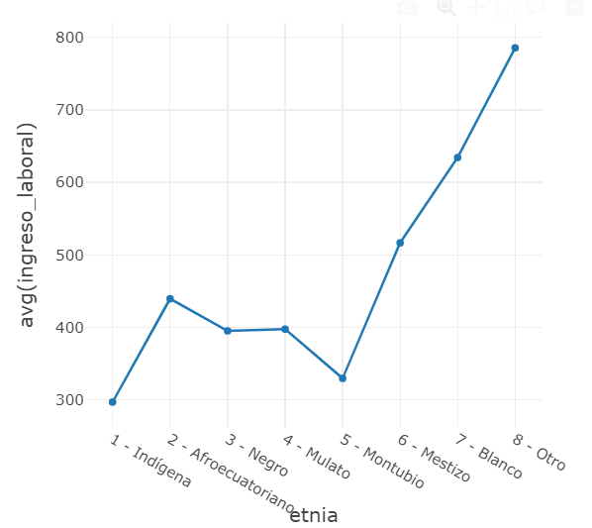
¿Cuál es el grupo étnico con menor remuneración ?

Slide 16
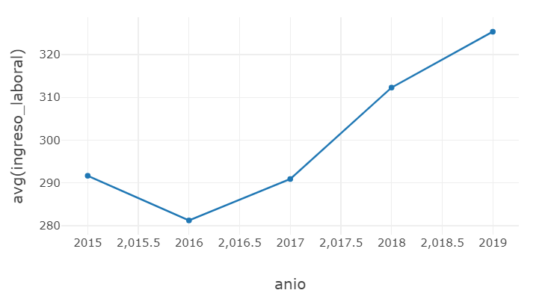
¿En qué año los indígenas obtuvieron más ingresos?

Slide 17
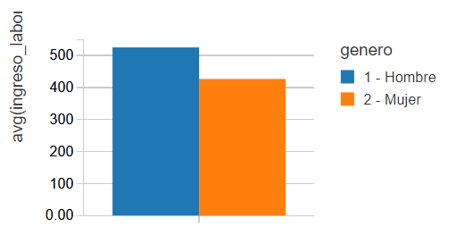
¿Existe una brecha salarial entre hombres y mujeres ?

Slide 18
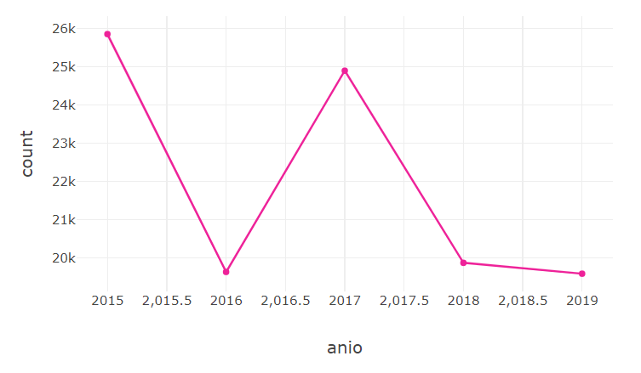
¿A pesar de la crisis de nuestro país, es posible que la cantidad de personas casadas con empleo adecuado haya aumentado con el pasar de los años?
¿Qué porcentaje de personas casadas que tienen un empleo adecuado?
44.95% De personas casadas tienen empleo adecuado con respecto al total de casados.

Slide 19
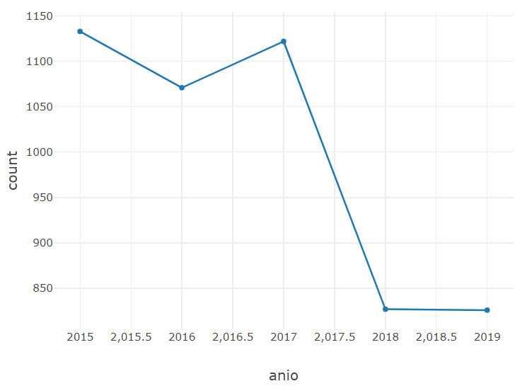
Y en cambio con las personas casadas con desempleo abierto y oculto ¿Ha habido la misma situación de decrecimiento con el tiempo?

Slide 20
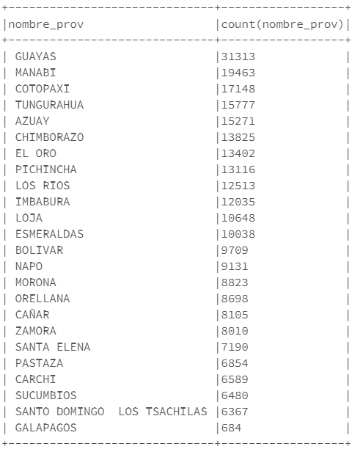
¿Qué cantidad de personas por provincial poseen un trabajo informal?

Slide 21

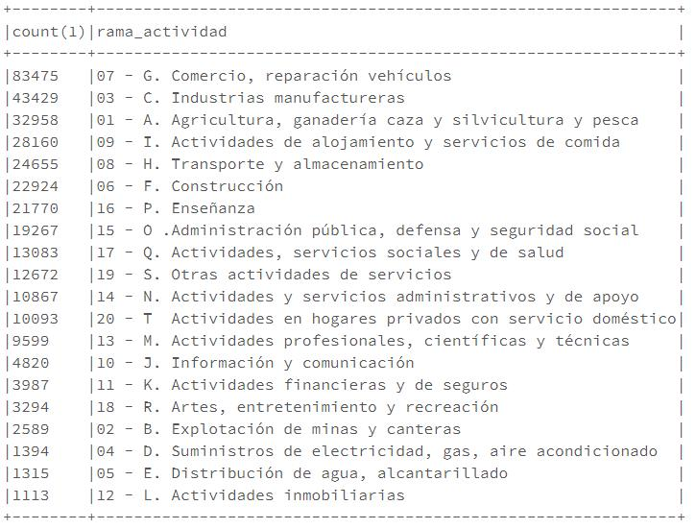
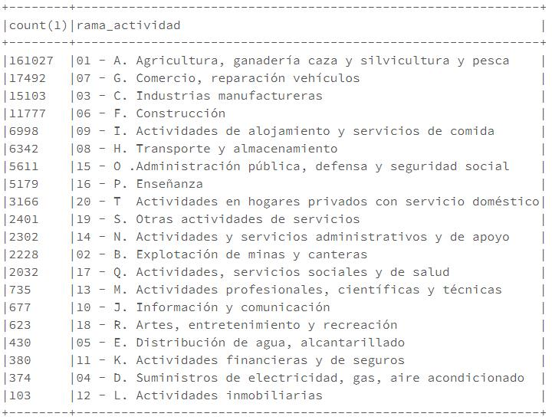
¿Cuál es el ingreso que registran las personas que ganan más de $30.000 mensuales que solo poseen instrucción primaria y cuál es su condición de actividad?
Urbana
Rural

Slide 22
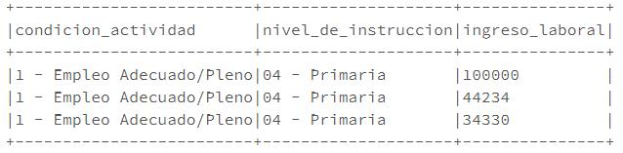
¿Cuál es el ingreso que registran las personas que ganan más de $30.000 mensuales que solo poseen instrucción primaria y cuál es su condición de actividad?

Slide 23

CONCLUSIONES
Las personas con un mayor nivel de instrucción tienen mayores oportunidades laborales que conllevan a un mayor ingreso económico.
La rama actividad de agricultura, ganadería, caza, y silvicultura y pesca es la rama con más personas en ella con un total de 193 985, siendo la mayoría del área rural con 161 027.
Tanto en hombres como en mujeres no existe una diferencia notable entre lo que ganan sus trabajos, pero al existir una relación conyugal los datos demuestran que la mayoría de estas personas se encuentran sin un empleo pleno
RECOMENDACIONES
Tener en cuenta la incidencia de varios factores que podrían no ser controlados dentro del análisis, lo cual llevaría a conclusiones erróneas, como lo son valores poco frecuentes, valores vacíos o nulos, entre algunos mas.

